Slide 1
Proyecto primer parcial
Nombre: José Xavier Bolaños Tenas
Carné: 0901-23-2128
Fecha: Guatemala 16 de agosto de 2024

Slide 2



Proyecto de EVALUACIÓN FINAL (Estructuras, arreglos y funciones)
Lenguaje de programación
Autor
Duración
Java
José Xavier Bolaños Tenas
360 MINUTOS / 6 HORAS

Slide 3
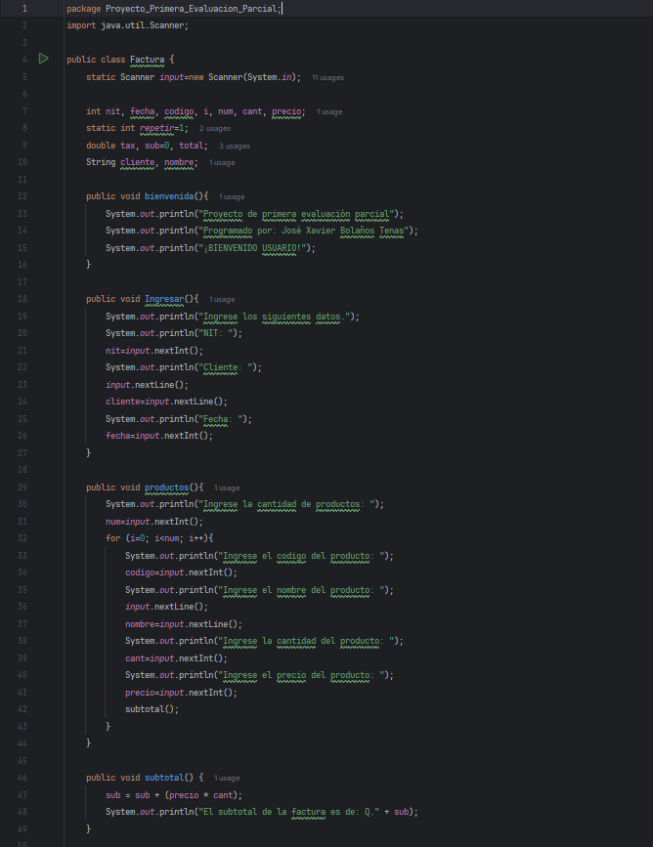
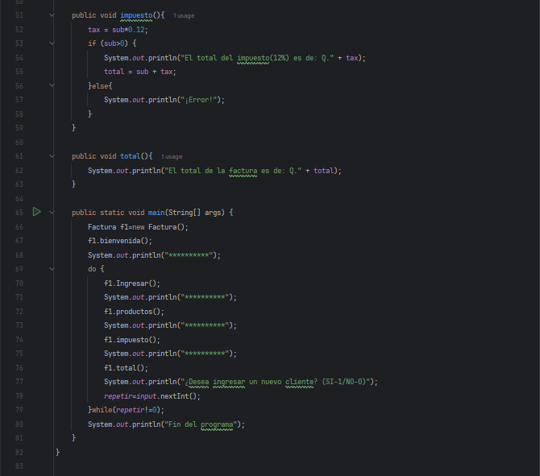
RESUMEN Proyecto
El siguiente código en java de facturación simple que permite ingresar los datos de un cliente y registrar los productos que ha comprado, calculando un subtotal, aplicando un impuesto del 12%, y mostrando el total de la factura. A través de una serie de métodos, el programa solicita al usuario ingresar el NIT, nombre del cliente, fecha, y detalles de los productos como código, nombre, cantidad y precio, sumando los costos para obtener el subtotal, y luego calcula y añade el impuesto correspondiente antes de mostrar el total final. Además, el programa permite procesar múltiples facturas en una sola ejecución, repitiendo el proceso según la elección del usuario.

Slide 4
Estructuras de programación
If (if-else): Esta estructura se utiliza para tomar decisiones en un programa. Permite ejecutar un bloque de código si una condición es verdadera y otro bloque si la condición es falsa.
For: El bucle "for" se utiliza para iterar sobre una secuencia de elementos, como una lista o un rango de números, ejecutando un bloque de código un número específico de veces.
While: El bucle "while" se utiliza para repetir un bloque de código mientras una condición sea verdadera. Se evalúa la condición antes de ejecutar el bloque de código.
Do-While: Similar al bucle "while", pero en este caso, el bloque de código se ejecuta al menos una vez antes de evaluar la condición para continuar o no con la ejecución.
Case (Switch): Esta estructura se utiliza para realizar múltiples comparaciones en una variable y ejecutar diferentes bloques de código dependiendo del valor de esa variable.

Slide 5
Java
Java es un lenguaje de programación de propósito general, orientado a objetos, y concurrente, diseñado para ser lo más independiente de la plataforma posible, es decir, que el mismo código Java puede ejecutarse en diferentes tipos de dispositivos sin modificaciones. Creado por Sun Microsystems en 1995, es ampliamente utilizado para desarrollar aplicaciones de escritorio, móviles (especialmente Android), web, y sistemas empresariales debido a su robustez, seguridad, y amplia biblioteca de clases. Java se caracteriza por su filosofía "escribe una vez, ejecuta en cualquier lugar" (WORA), lo que significa que el código compilado en Java puede ejecutarse en cualquier sistema que tenga una Máquina Virtual de Java (JVM).

Slide 6
Programación orientada a objetos (poo)
La programación orientada a objetos (POO) es un paradigma de programación que organiza el software en torno a "objetos", que son instancias de "clases". Las clases definen las propiedades (atributos) y comportamientos (métodos) que los objetos pueden tener. Este enfoque se basa en cuatro principios fundamentales: encapsulamiento, que agrupa datos y métodos en una sola unidad y controla el acceso a ellos; herencia, que permite crear nuevas clases basadas en clases existentes, reutilizando y extendiendo su funcionalidad; polimorfismo, que permite tratar objetos de diferentes clases de manera uniforme a través de una interfaz común; y abstracción, que permite representar conceptos complejos de manera más simple al ocultar detalles innecesarios. La POO facilita la modularidad, la reutilización del código, y el mantenimiento, haciendo que los programas sean más intuitivos y manejables.

Slide 7
Funcionamiento del programa
El programa es un sistema de facturación básico que permite al usuario registrar información de un cliente y los productos que compra, calcular el costo total incluyendo impuestos, y repetir el proceso para diferentes clientes si se desea. Al inicio, el programa muestra un mensaje de bienvenida mediante el método bienvenida(). Luego, solicita al usuario que ingrese los datos del cliente, como NIT, nombre, y fecha, utilizando el método Ingresar(). A continuación, en el método productos(), se le pide al usuario que ingrese la cantidad de productos y, para cada producto, se solicitan el código, nombre, cantidad, y precio. El costo total para cada producto se suma a un subtotal a través del método subtotal(). Después, en el método impuesto(), se calcula el impuesto del 12% sobre el subtotal, y se suma al total de la factura. Finalmente, el método total() muestra el monto total de la factura, incluyendo el subtotal más el impuesto. El programa utiliza un bucle do-while en el método main() para permitir al usuario ingresar la información de varios clientes, repitiendo el proceso hasta que el usuario decida terminar.

Slide 8
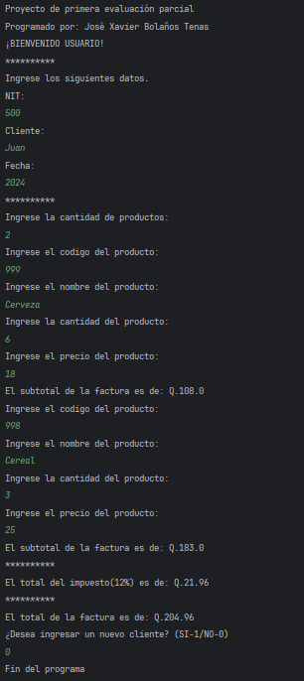

Slide 9
(POO) en el programa
El programa utiliza la Programación Orientada a Objetos (POO) de varias maneras para organizar y estructurar su funcionalidad de facturación:
Clase Factura:
Toda la funcionalidad del programa está encapsulada en una única clase llamada Factura. Esta clase agrupa todos los atributos y métodos relacionados con el proceso de facturación, lo que refleja el principio de encapsulamiento de la POO. El encapsulamiento permite que los datos (atributos como nit, fecha, cliente, etc.) y el comportamiento (métodos como Ingresar(), productos(), subtotal(), etc.) estén juntos en una unidad lógica.
Atributos:
Los atributos de la clase (nit, fecha, cliente, sub, tax, etc.) representan las propiedades del objeto Factura. Estos atributos son variables que almacenan los datos específicos de cada factura, como el número de identificación del cliente, la fecha, los productos comprados, y los cálculos de subtotal y total. La encapsulación también se manifiesta en cómo se manejan estos datos dentro de la clase, protegiendo su acceso directo desde fuera de la clase.

Slide 10
(POO) en el programa
Métodos:
La clase Factura define varios métodos que implementan comportamientos específicos necesarios para generar una factura, como bienvenida(), Ingresar(), productos(), subtotal(), impuesto(), y total(). Estos métodos permiten que la clase realice diferentes tareas, siguiendo el principio de abstracción, que simplifica la interacción con la clase mediante una interfaz clara para realizar operaciones complejas internamente. Cada método está diseñado para cumplir una función específica del proceso de facturación, lo que facilita la comprensión y mantenimiento del código, ya que cada método encapsula una operación distinta.
Instanciación y Uso de Objetos:
En el método main(), se crea una instancia de la clase Factura (Factura f1 = new Factura();). Esto es un ejemplo de instanciación de objetos en POO, donde se crea un objeto que representa una factura específica. Este objeto f1 puede utilizarse para invocar métodos y acceder a los atributos definidos en la clase Factura, aplicando los principios de herencia y polimorfismo que, aunque no se explotan directamente en este código, son fundamentales en la reutilización y flexibilidad del código orientado a objetos.

Slide 11
Estructuras de Control de Flujo
Condicionales (if-else):
El método impuesto() utiliza una estructura condicional if-else para verificar si el subtotal es mayor que cero antes de calcular el impuesto. Si el subtotal es mayor que cero, calcula y muestra el impuesto; de lo contrario, muestra un mensaje de error. Esto asegura que el cálculo del impuesto solo se realice cuando sea pertinente.
Bucle for:
El método productos() utiliza un bucle for para iterar sobre la cantidad de productos que el usuario quiere ingresar. Este bucle se ejecuta tantas veces como el número de productos (num) que el usuario haya especificado. Durante cada iteración, el programa solicita los detalles de un producto y actualiza el subtotal. La variable i actúa como el contador del bucle, incrementándose en cada iteración hasta que alcanza el número total de productos.
Bucle do-while:
En el método main(), se utiliza un bucle do-while para permitir al usuario procesar múltiples facturas consecutivas. Este bucle ejecuta el bloque de código que recopila datos del cliente, productos, y calcula el total de la factura, repitiendo el proceso hasta que el usuario decide no ingresar más clientes (cuando repetir es 0). El bucle do-while es apropiado aquí porque garantiza que el bloque de código se ejecute al menos una vez antes de verificar la condición de repetición.

